Slide 1
외부의 DB설정파일 불러오기
보안특성=>인증,접근제어,기밀성,암호화,권한 관리등이 포함
설정파일에 패스워드(Password in Configuration File) 패스워드는 쉽게 접근할 수 없는 저장소에 저장하든지 아니면 암호화한 상태로 저장하여야 한다.

Slide 2
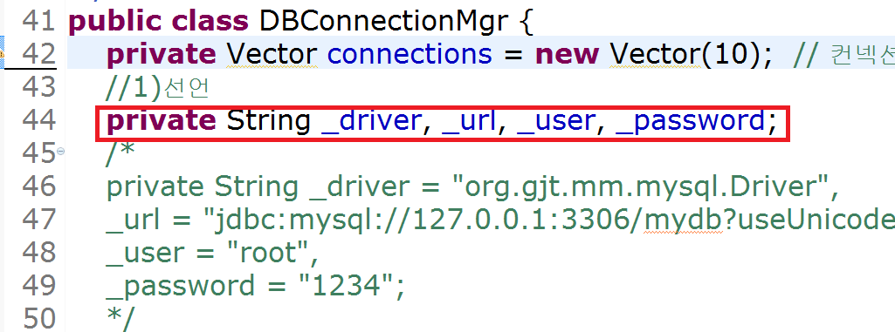
외부의 DB설정파일 불러오기(1)
외부의 properties파일에서 불러올 내용을 저장할
멤버변수를 선언

Slide 3
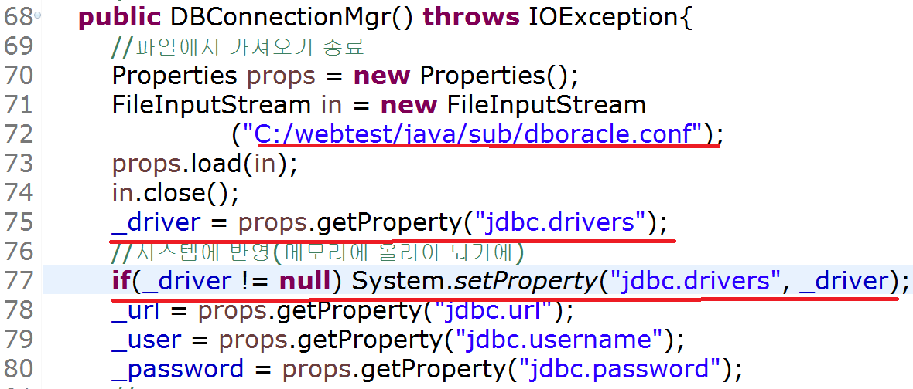
외부의 DB설정파일 불러오기(2)
DB설정에 관련키값을 멤버변수에 저장시킴

Slide 4
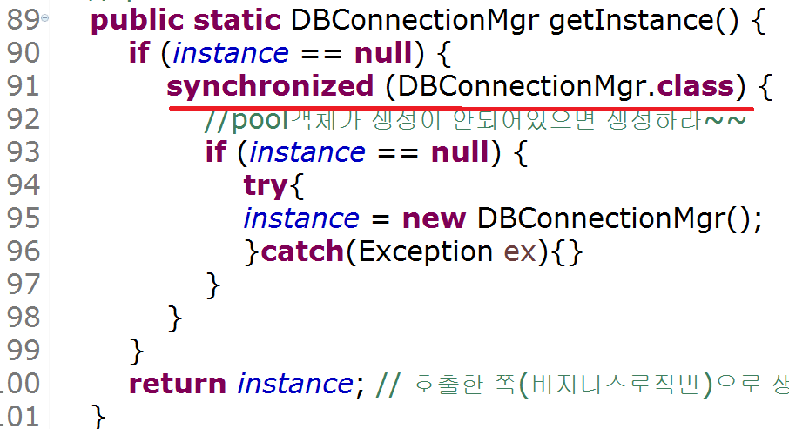
외부의 DB설정파일 불러오기(3)
연결객체는 동기화 처리해야 된다.

Slide 5
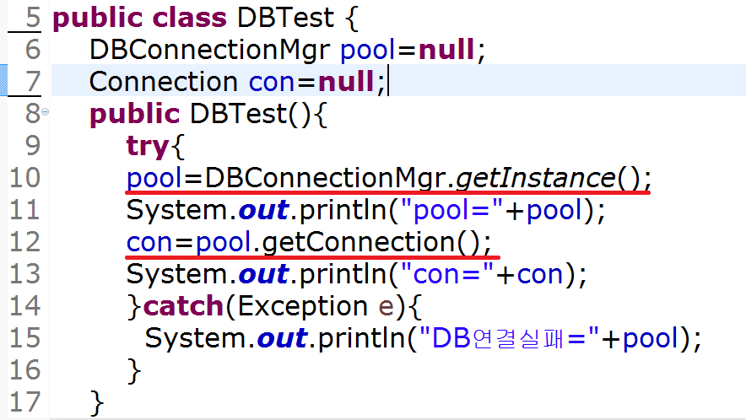
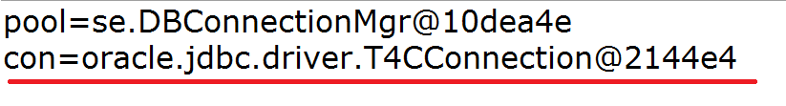
외부의 DB설정 불러와서 실행

